Slide 1

670 000
Návštevnosť za posledných 30 dní

Slide 2



ÚVODNÉ INFORMÁCIE
1
VZNIK ISTP
  rok 2003
  november 2013
  (aktuálny redizajn - apríl 2017)
2
NOVÁ PODOBA ISTP
3
KOORDINÁCIA
4
TÍM ISTP
5
CIEĽOVÉ SKUPINY
  uchádzači o prácu
  zamestnávatelia
  zamestnanci úradov PSVR
  žiaci, študenti, ich rodičia a výchovní poradcovia

Slide 3


OBSAH PREZENTÁCIE
Domovská stránka ISTP
Hlavné nástroje ISTP
Konto žiaka
Konto uchádzača o prácu
Spolupráca s úradmi PSVR
Budúcnosť na trhu práce

Slide 4

AKO SA PRACUJE S PORTÁLOM ?
1
DOMOVSKÁ STRÁNKA ISTP

Slide 5

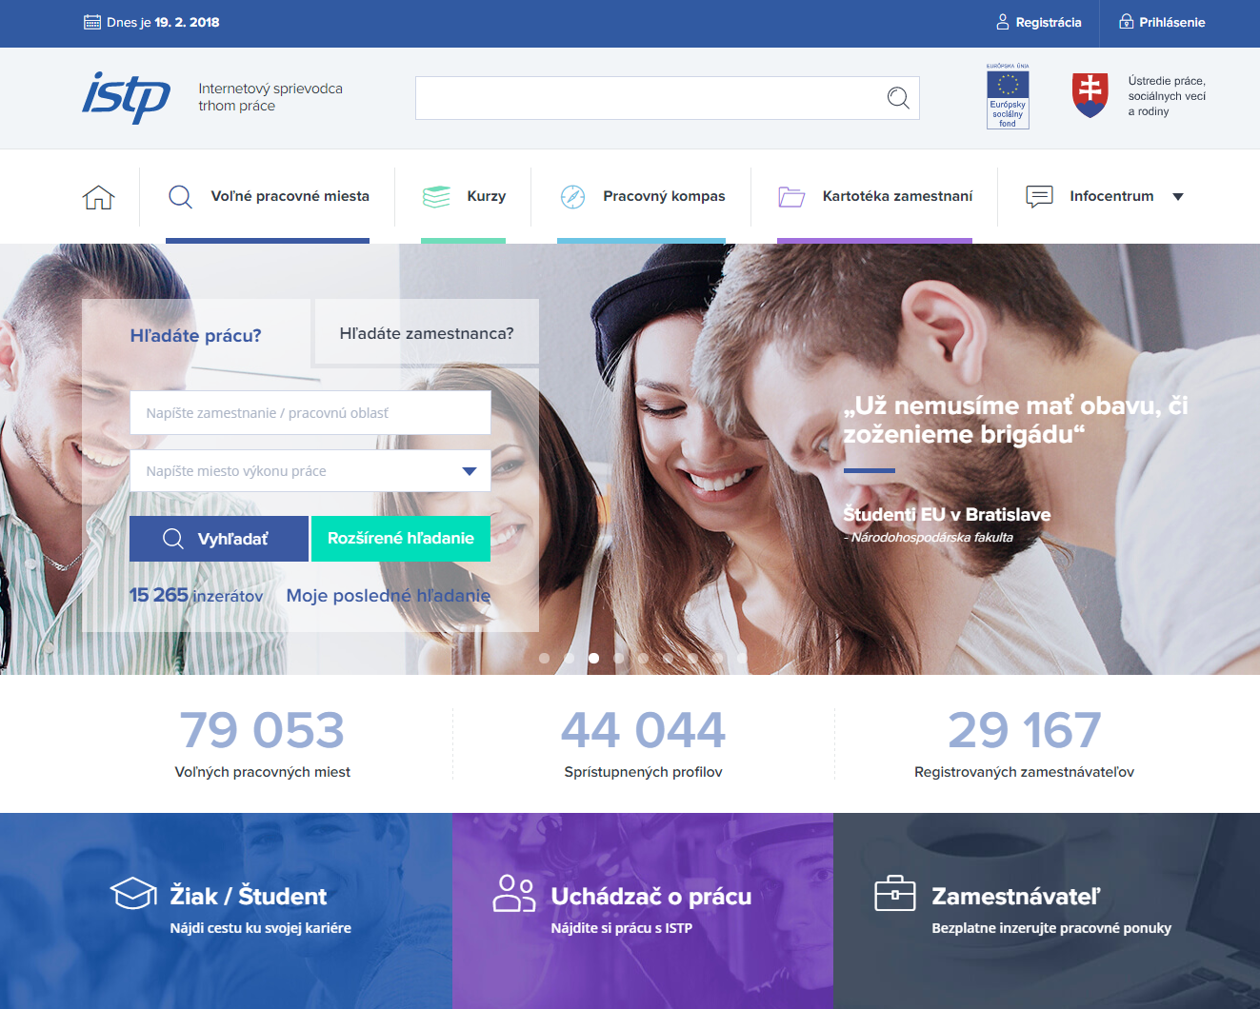
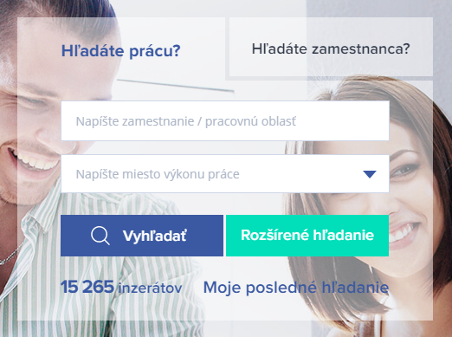

Slide 6
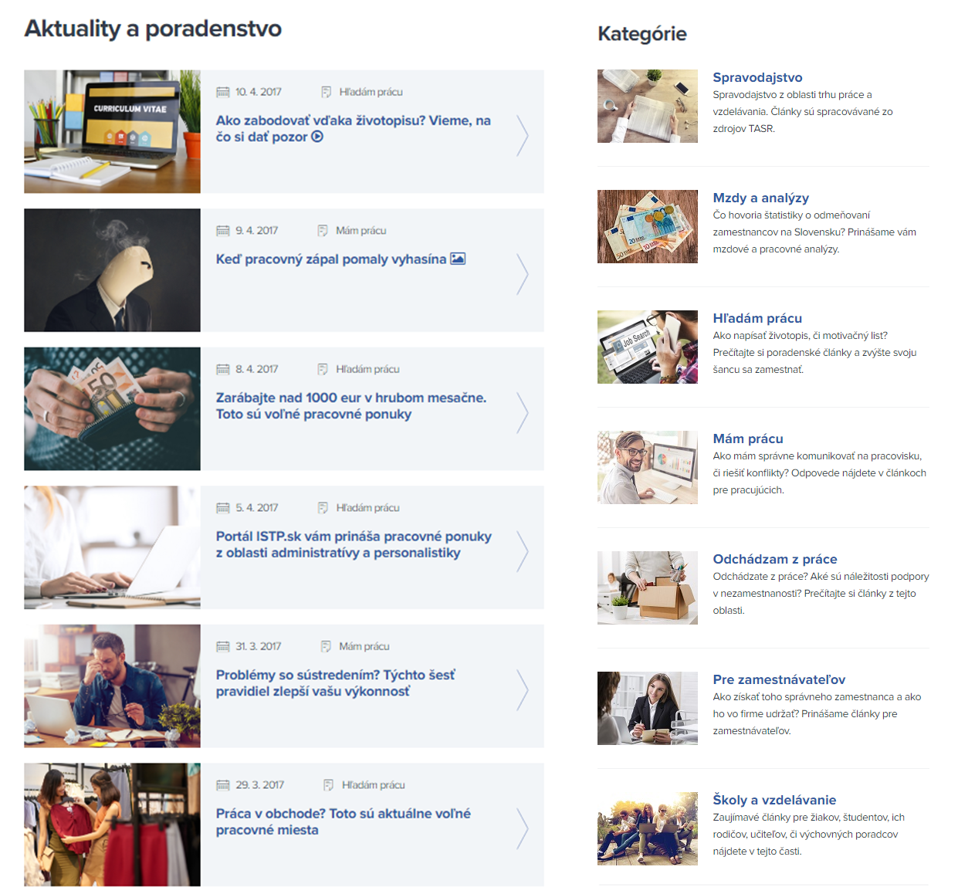
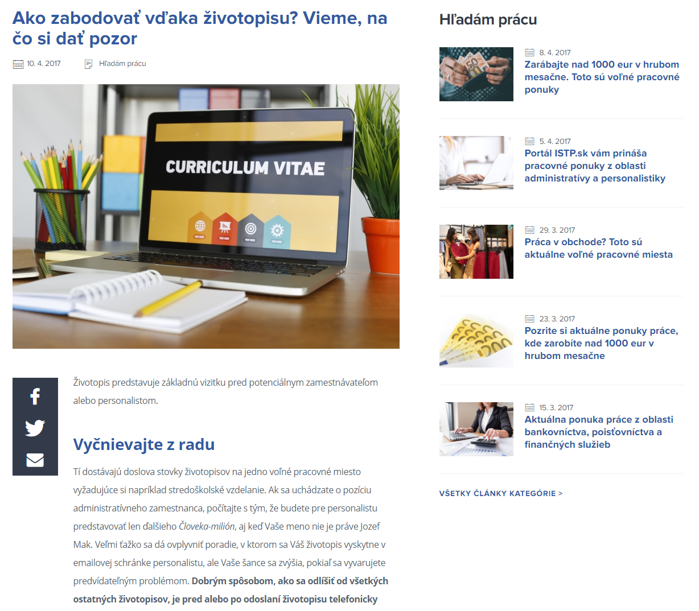
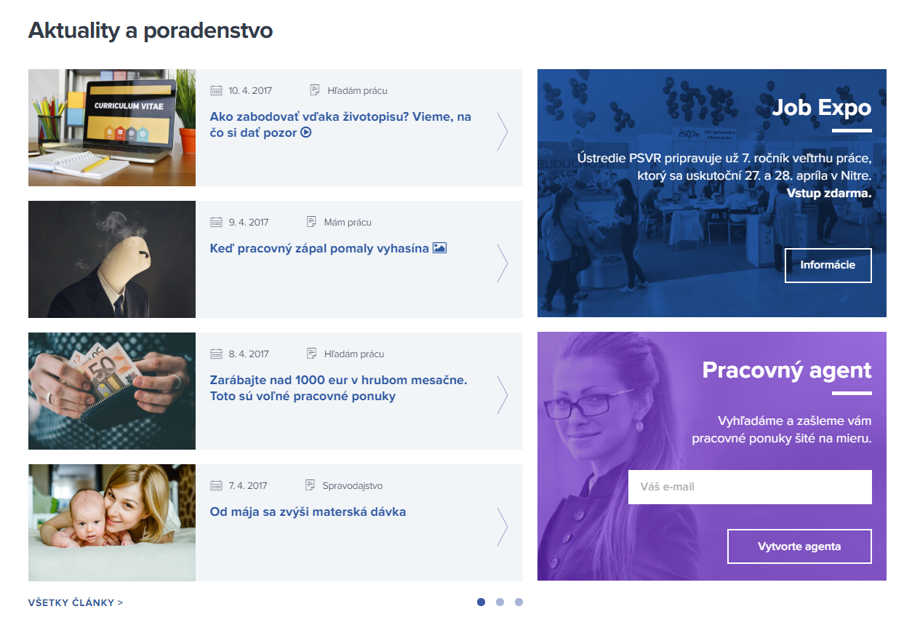

Slide 7
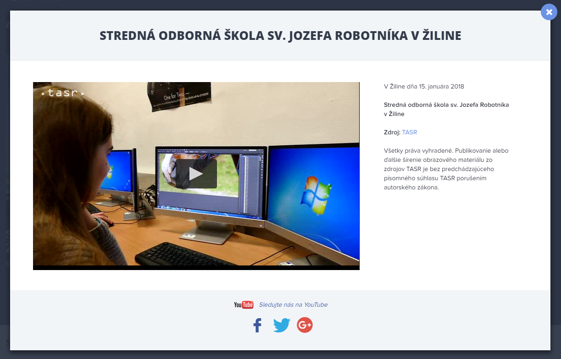
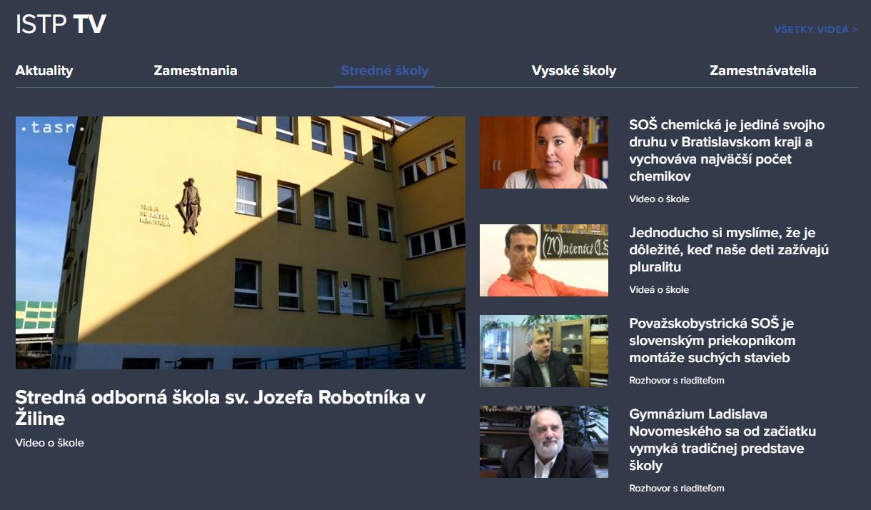

Slide 8
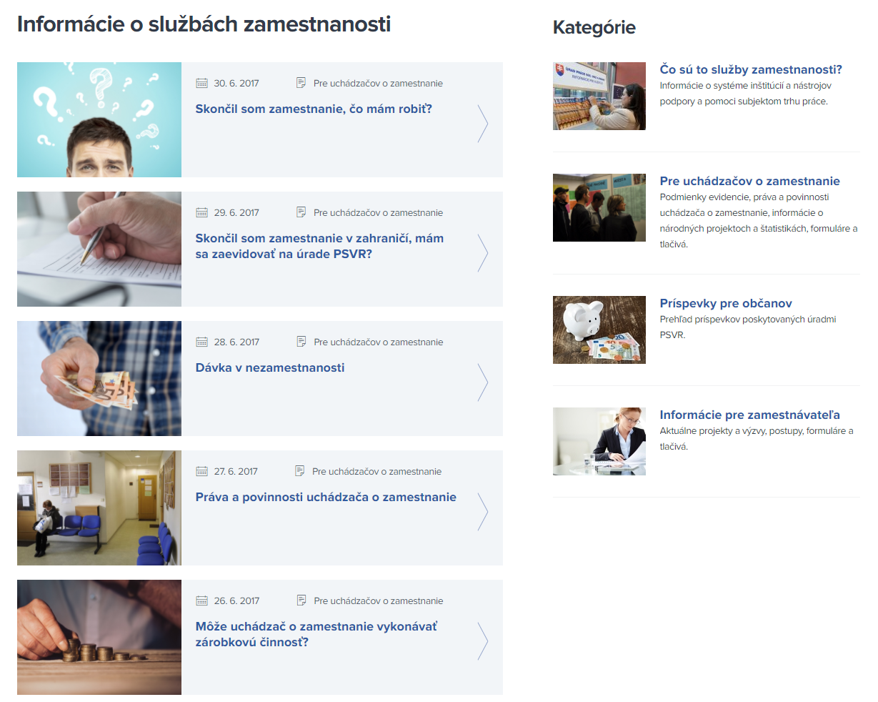
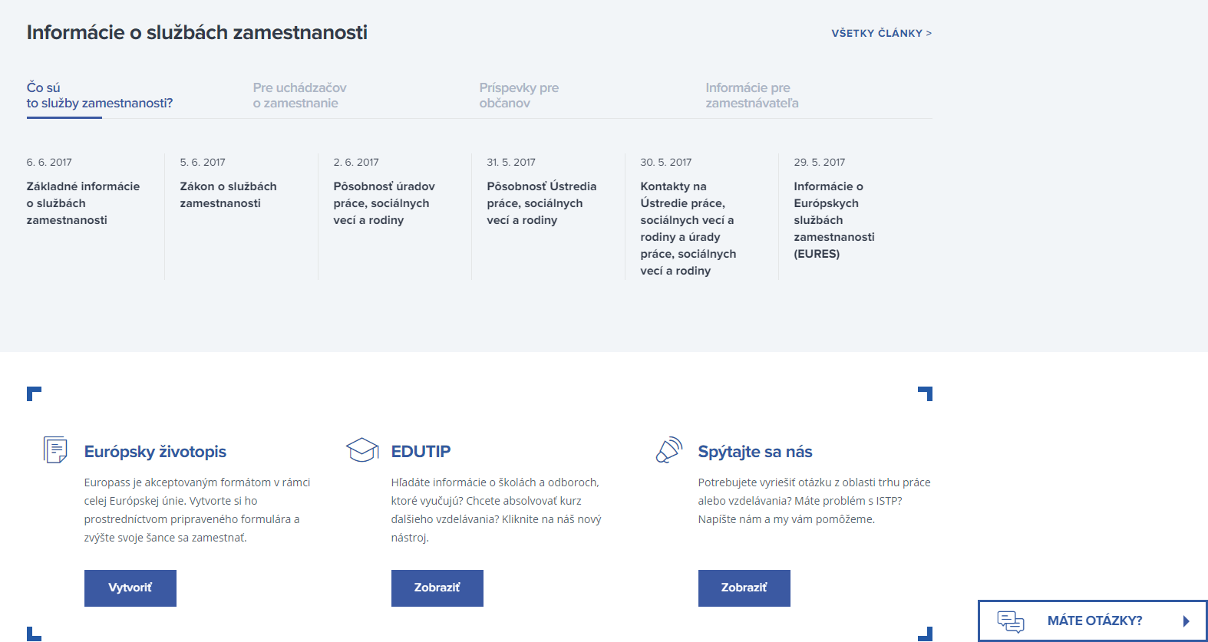

Slide 9
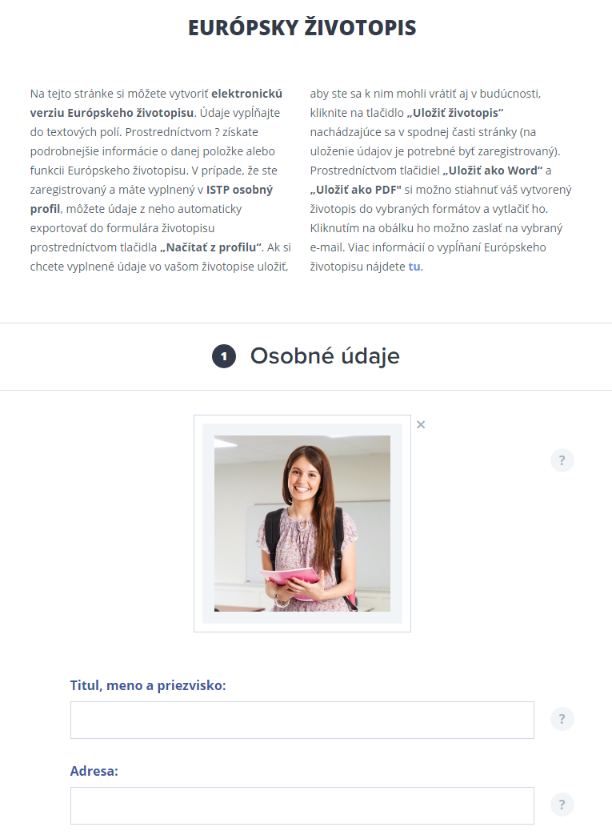

Slide 10
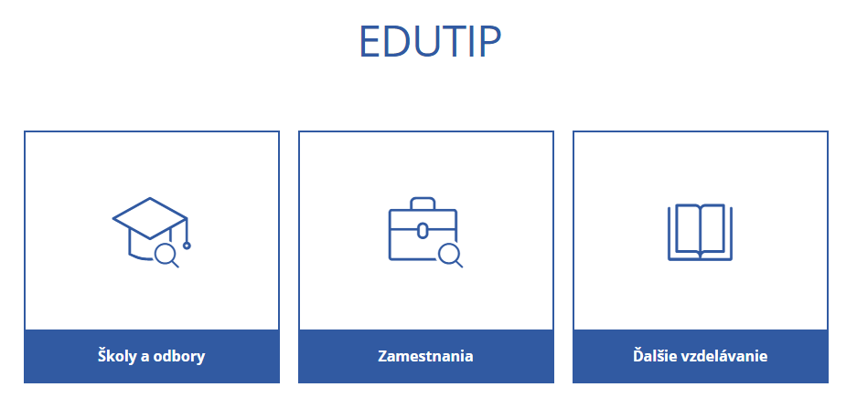

Slide 11
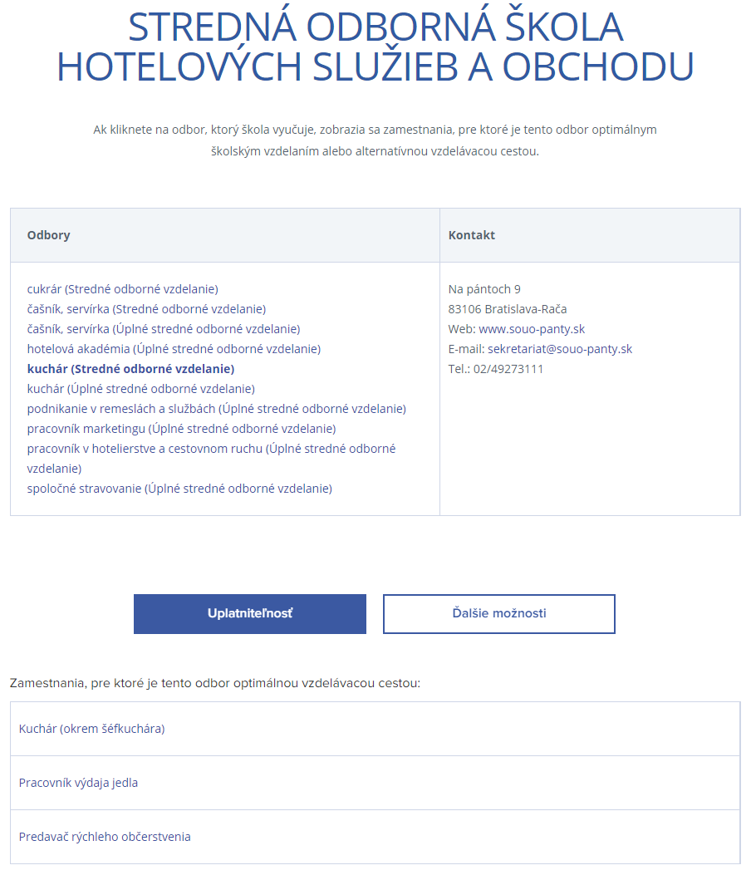
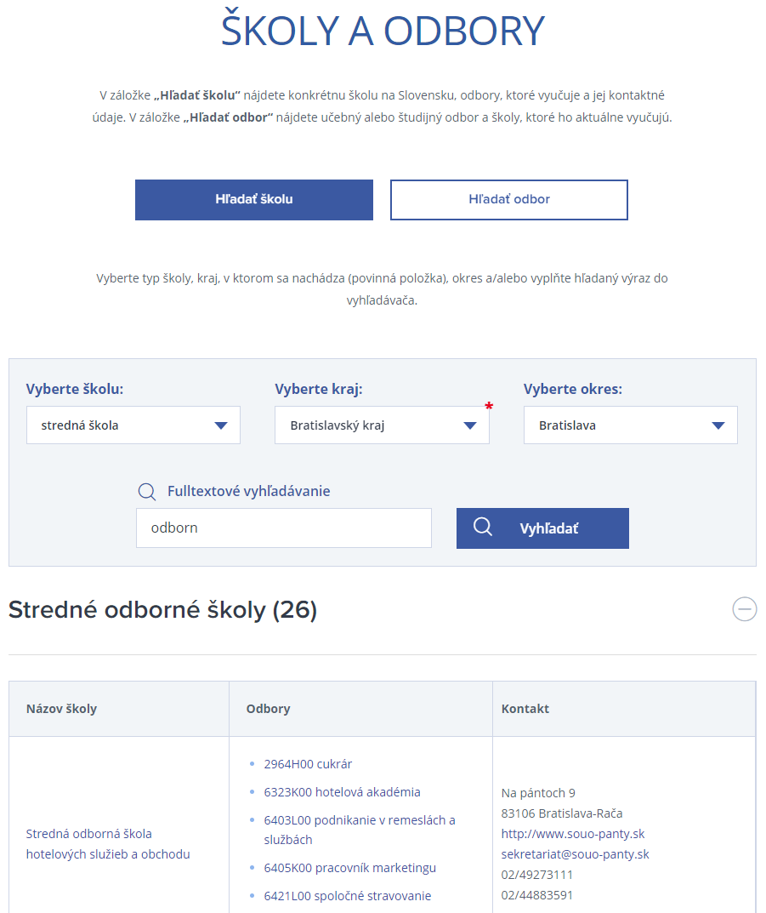

Slide 12
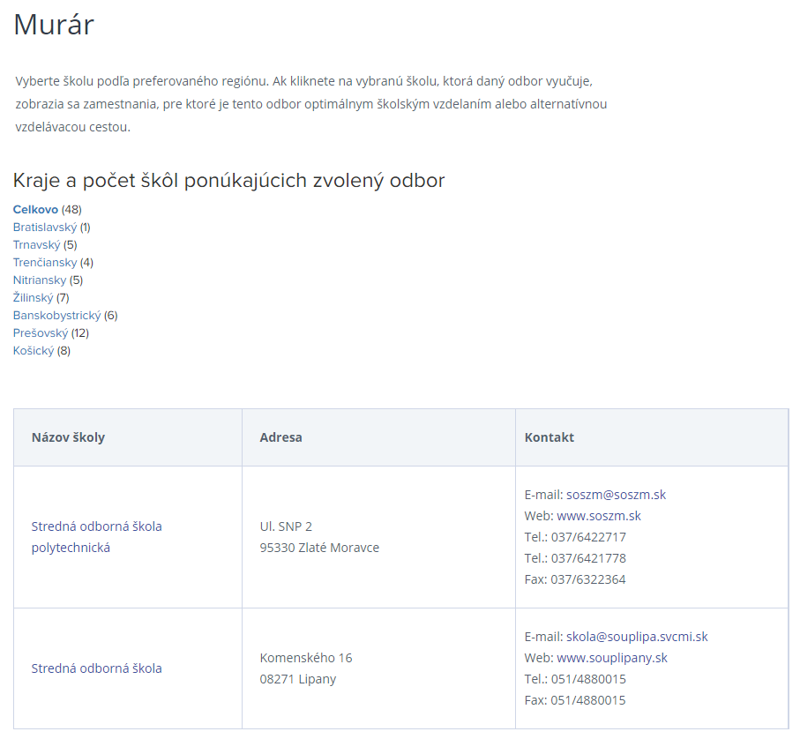
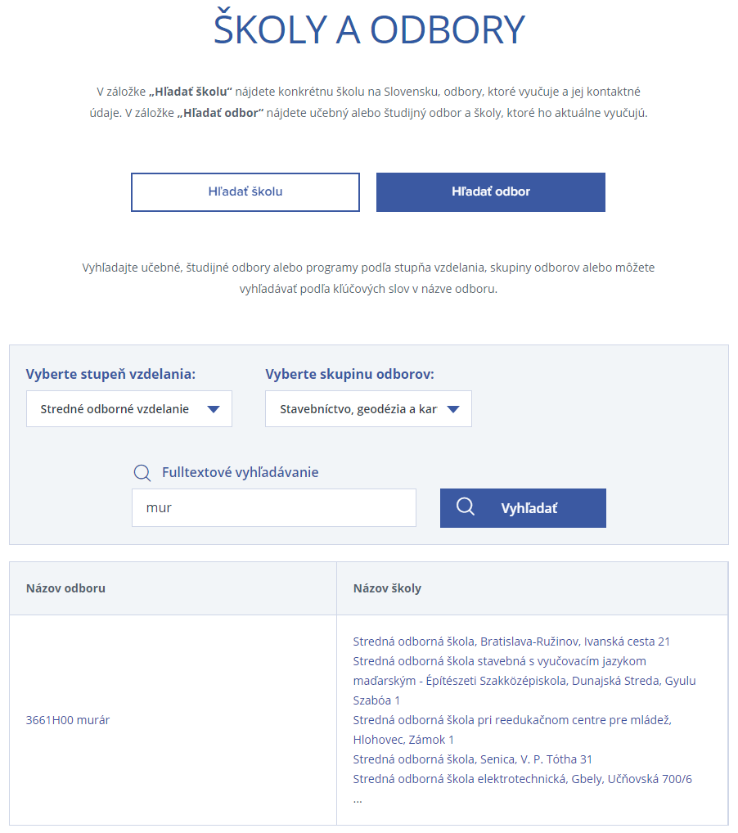

Slide 13
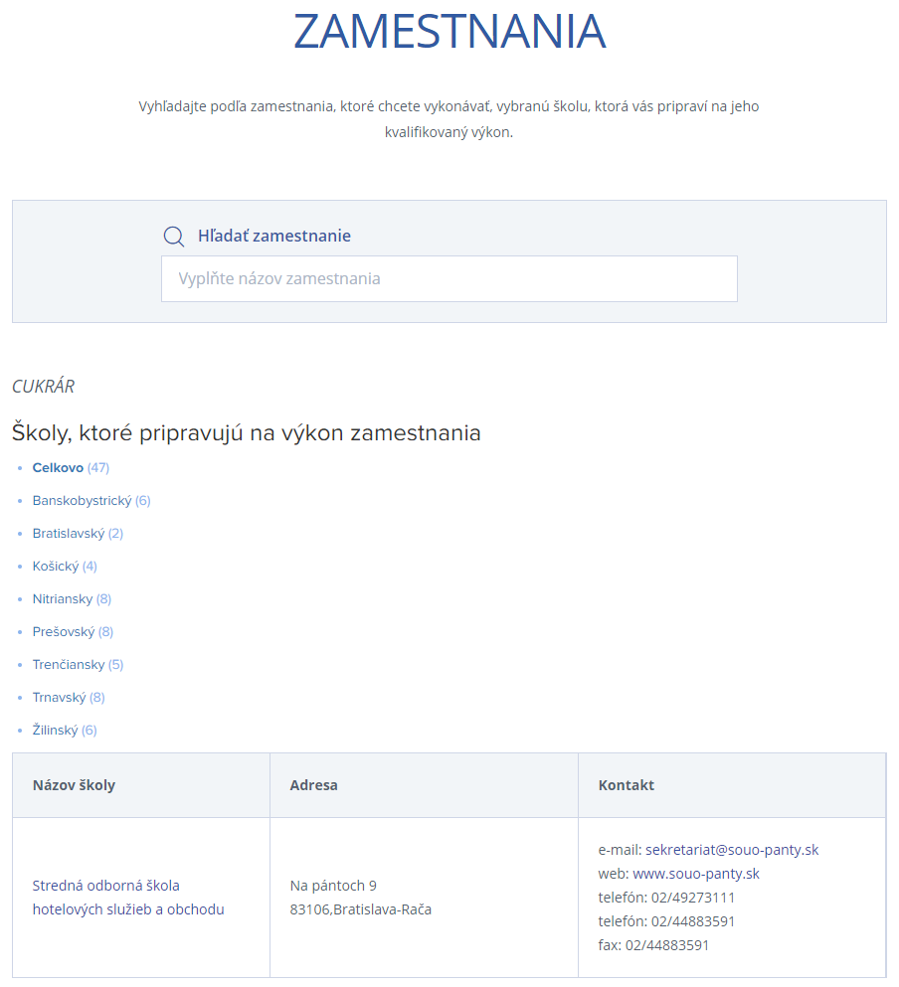

Slide 14
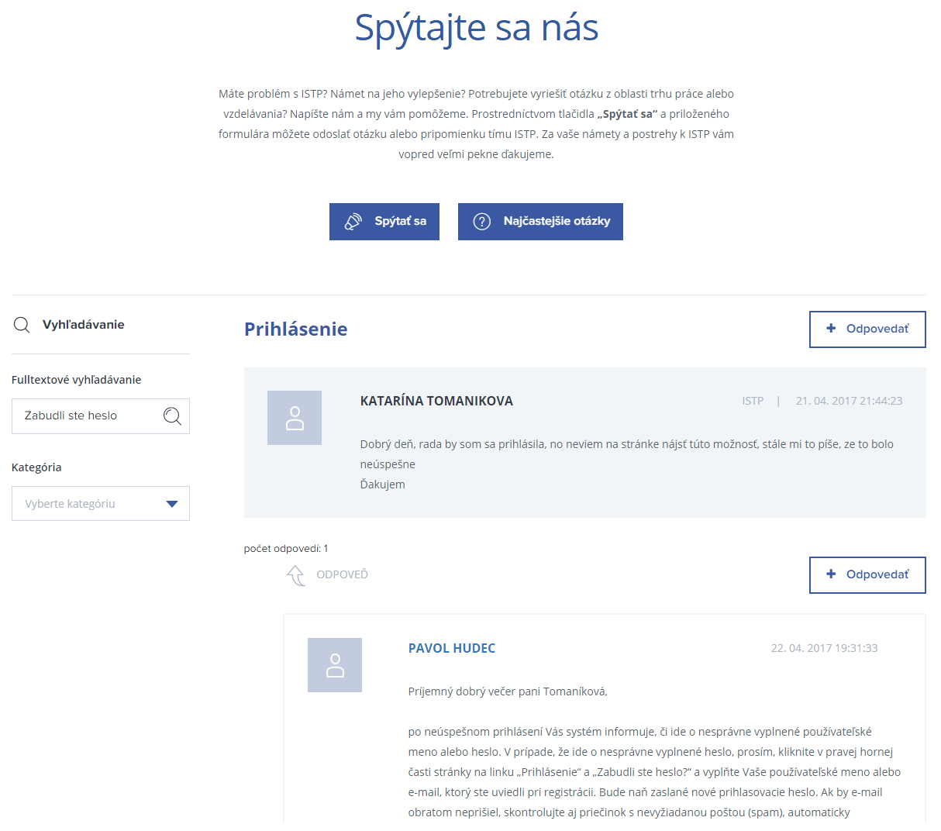

Slide 15
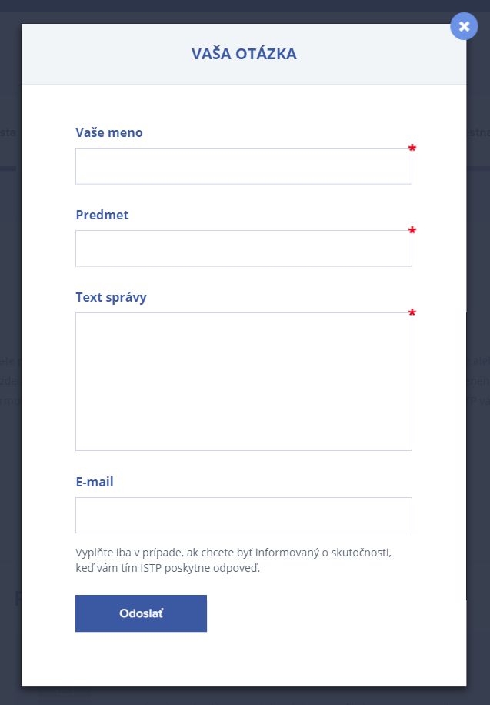
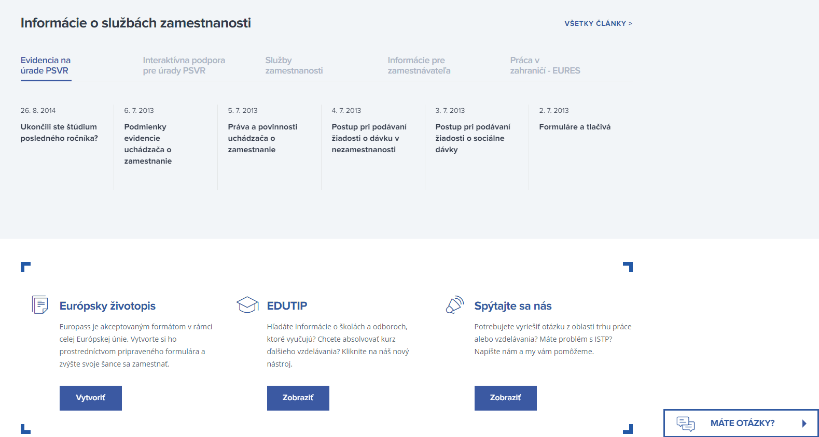
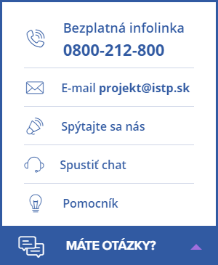

Slide 16
AKO SA PRACUJE S PORTÁLOM ?
2
HLAVNÉ NÁSTROJE ISTP

Slide 17
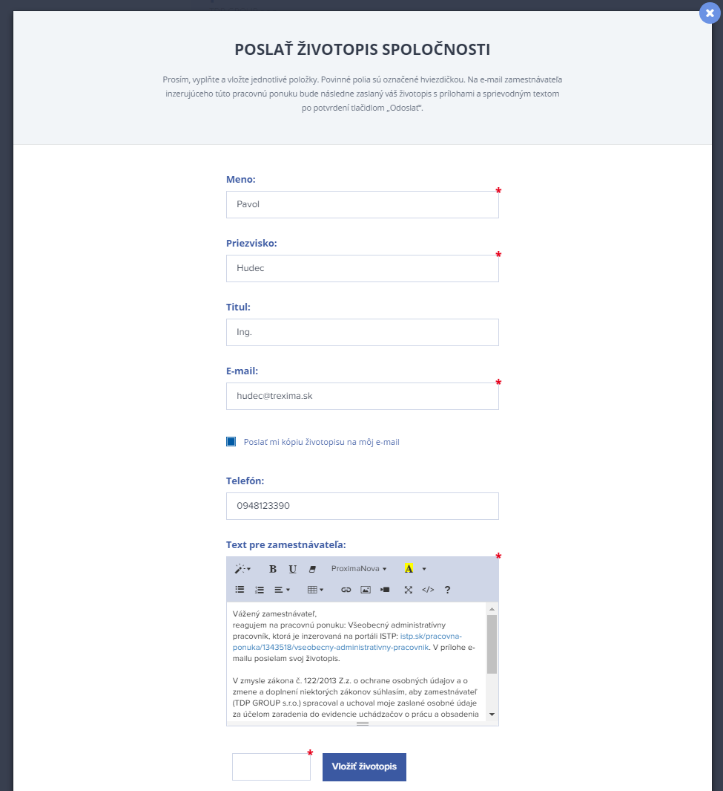
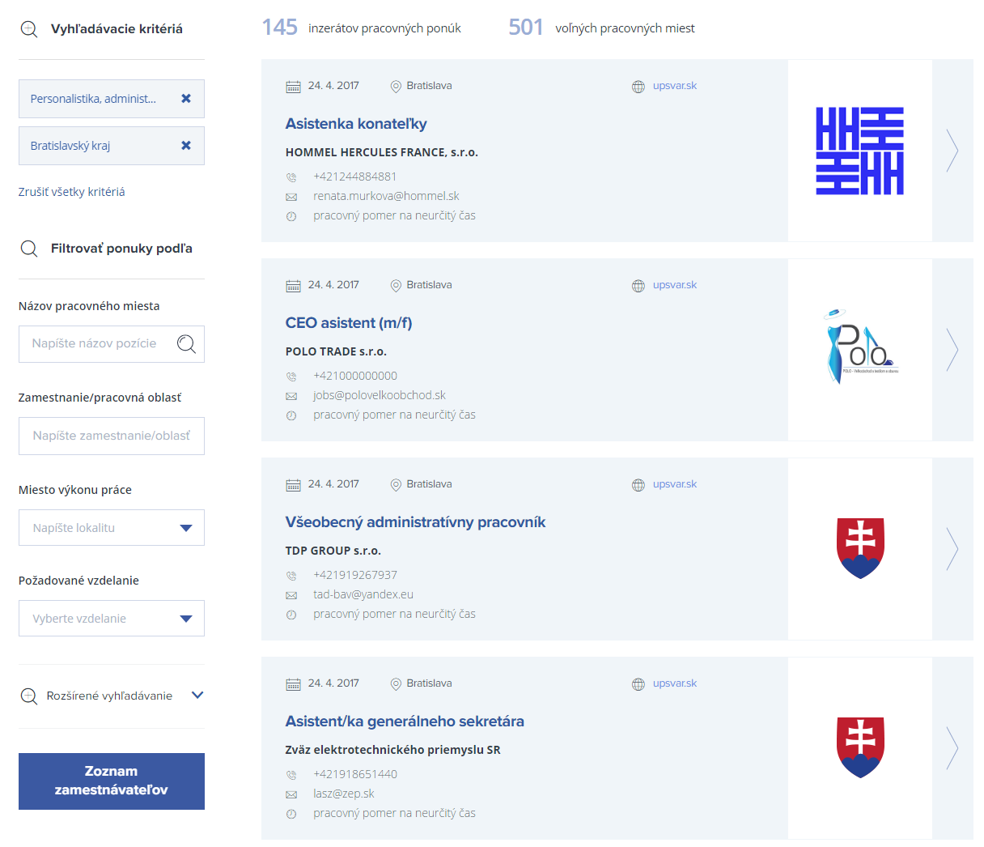
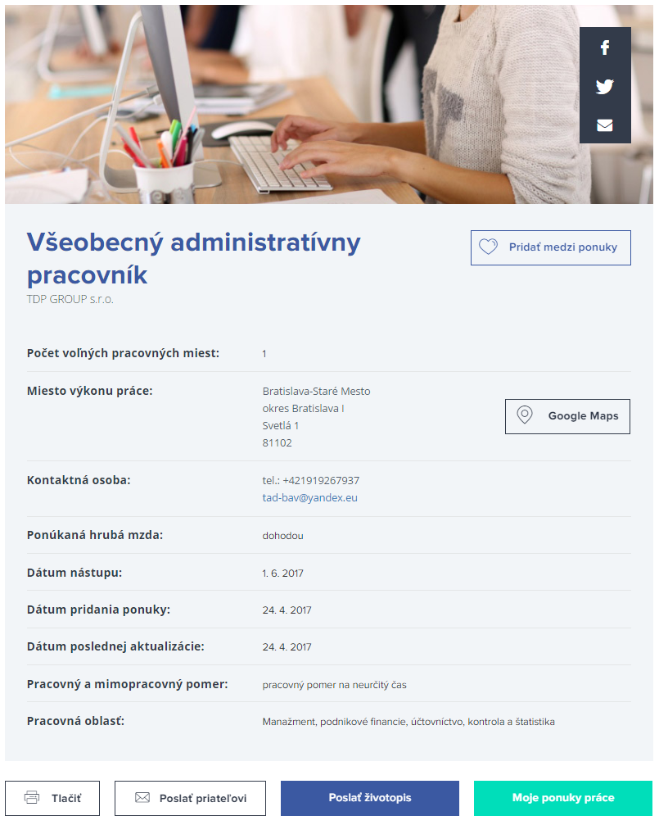
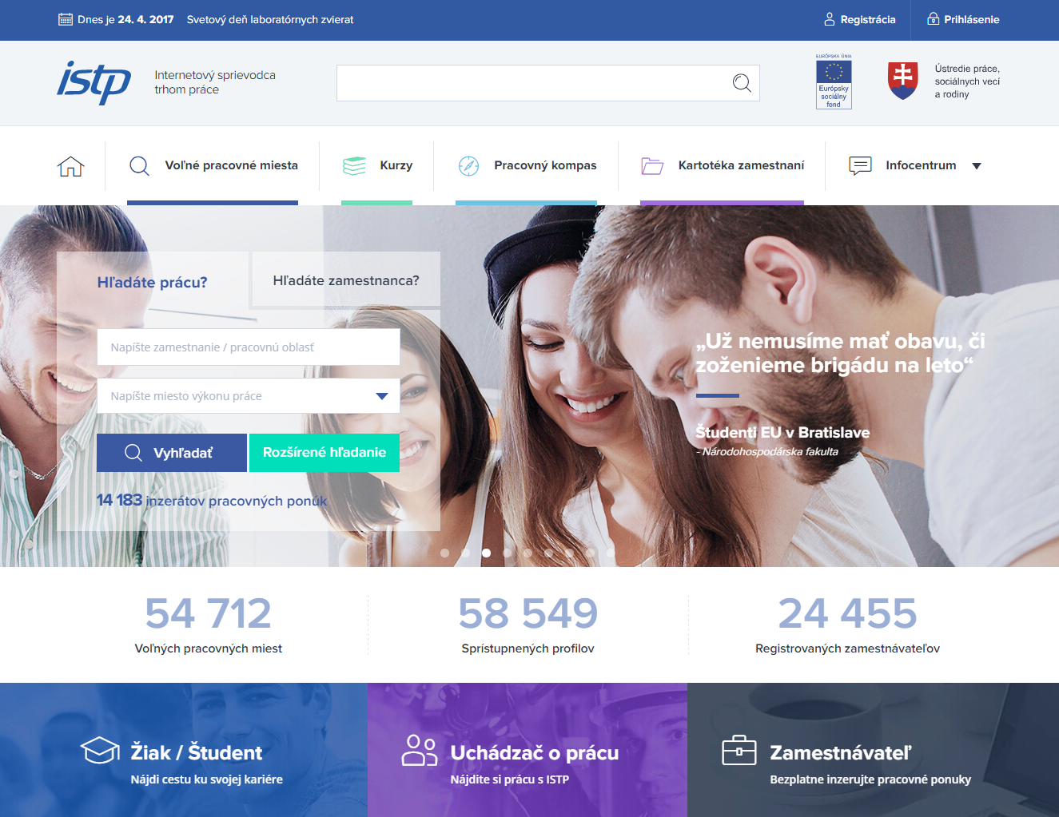

Slide 18
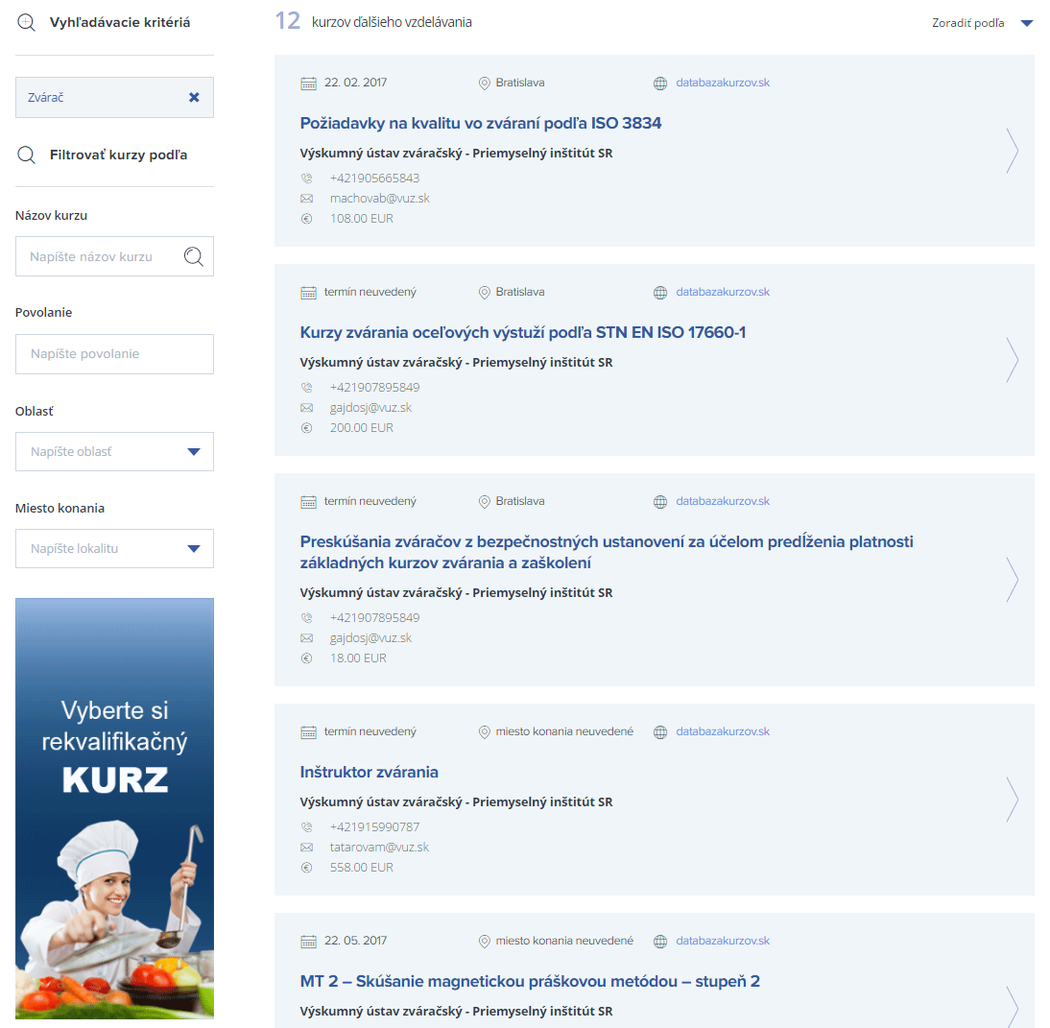

Slide 19


Slide 20
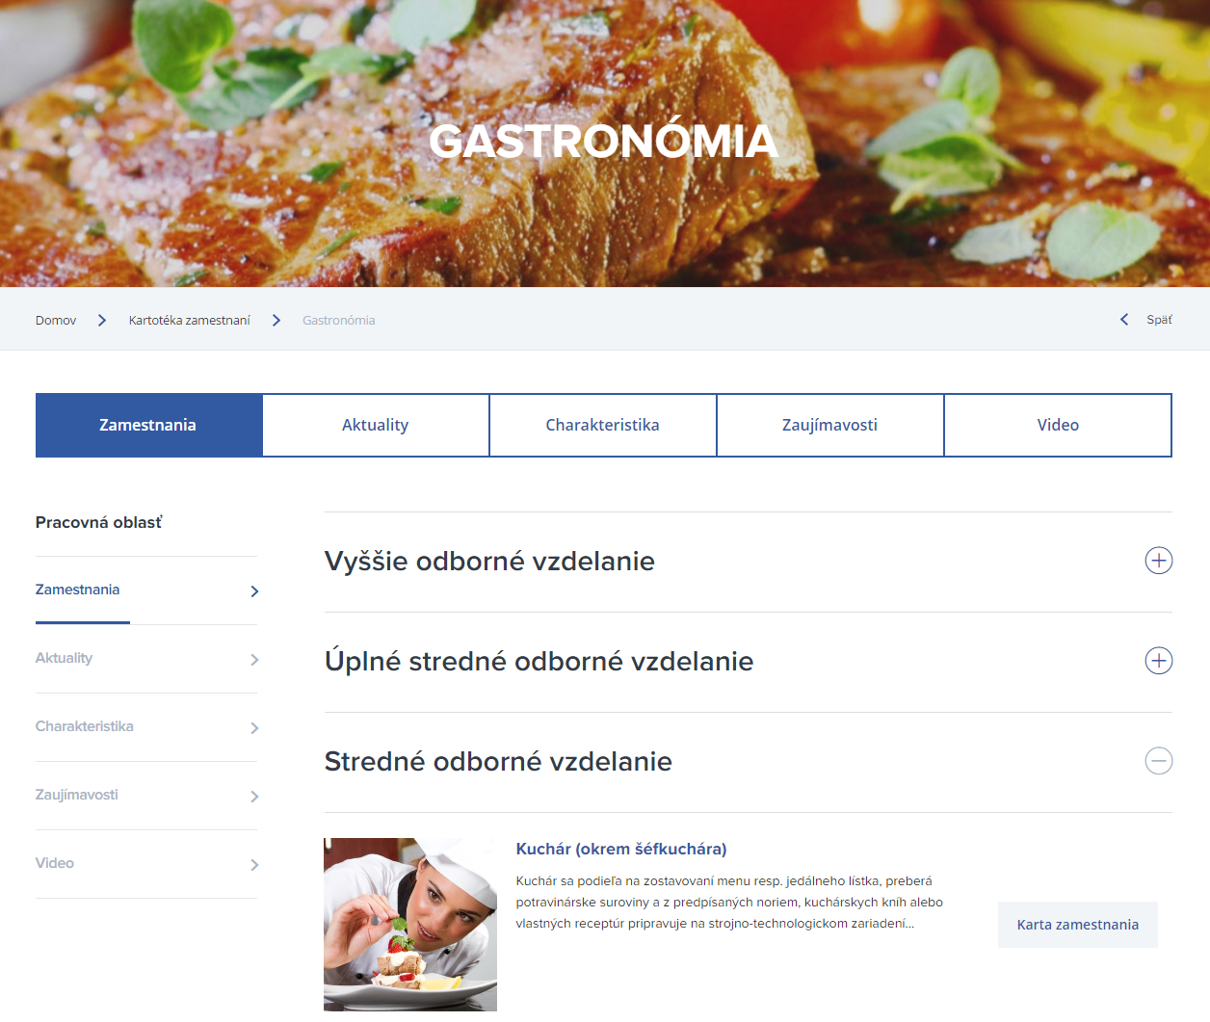
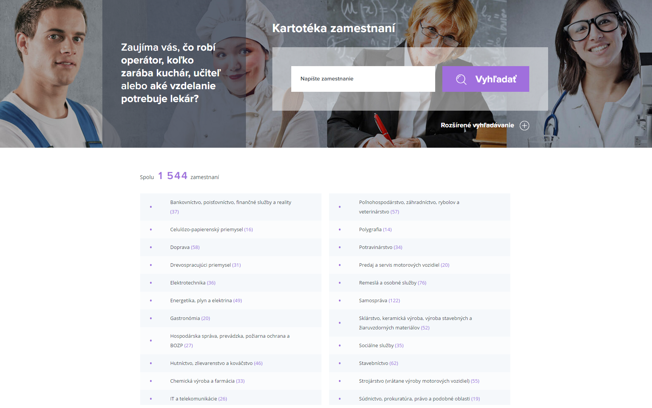

Slide 21
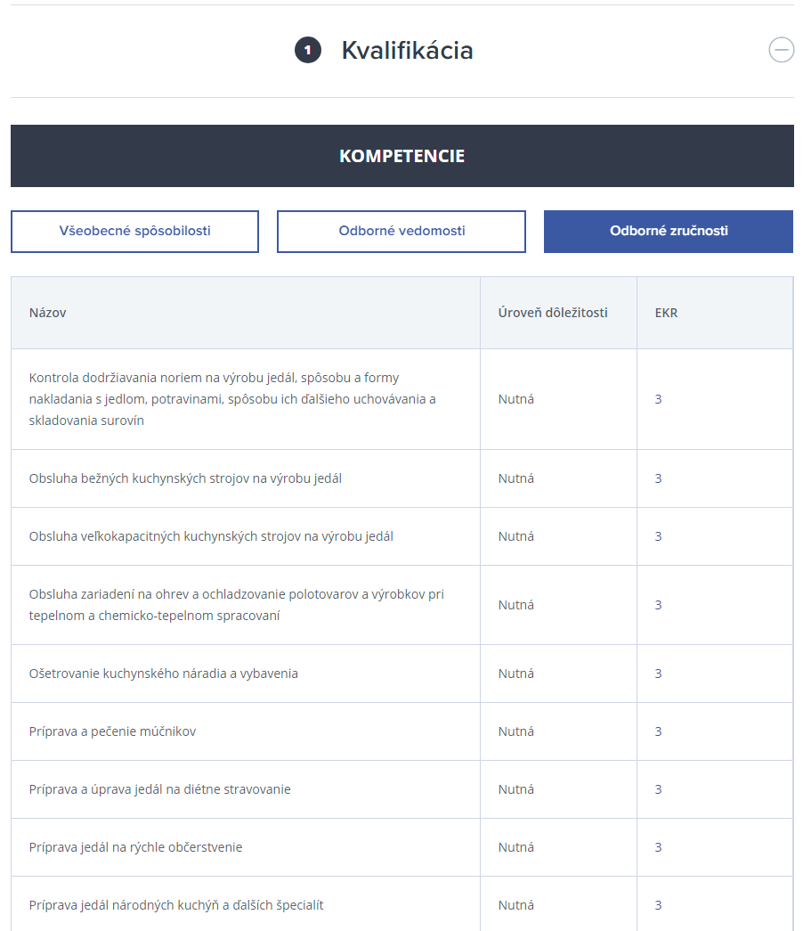
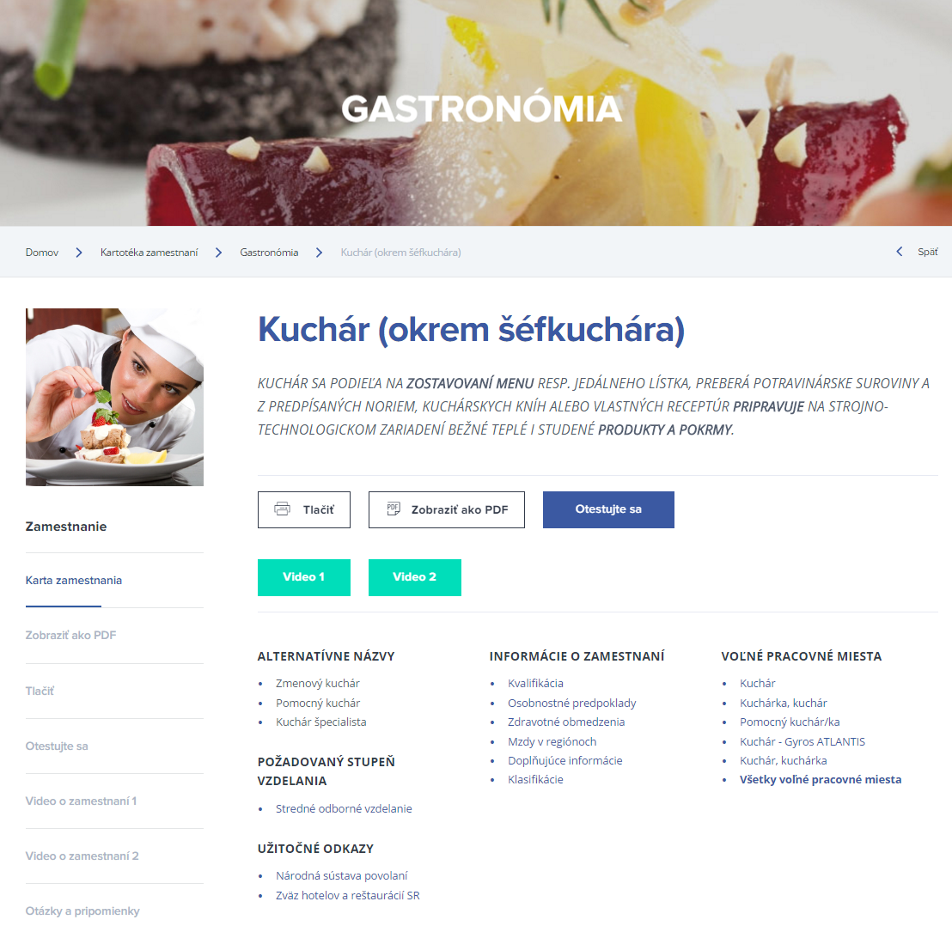
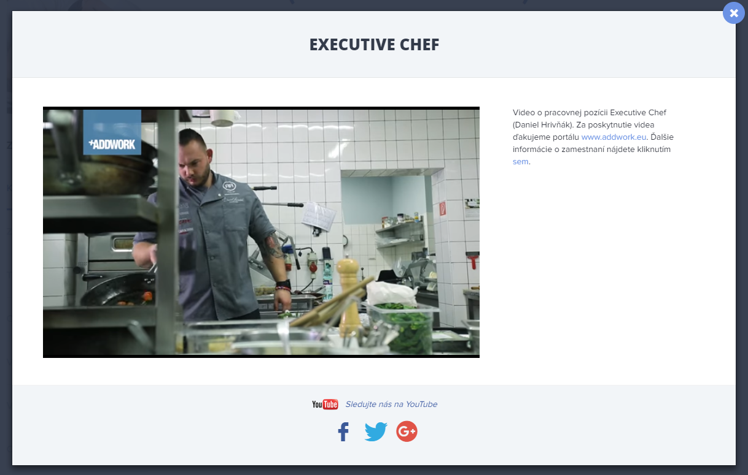

Slide 22
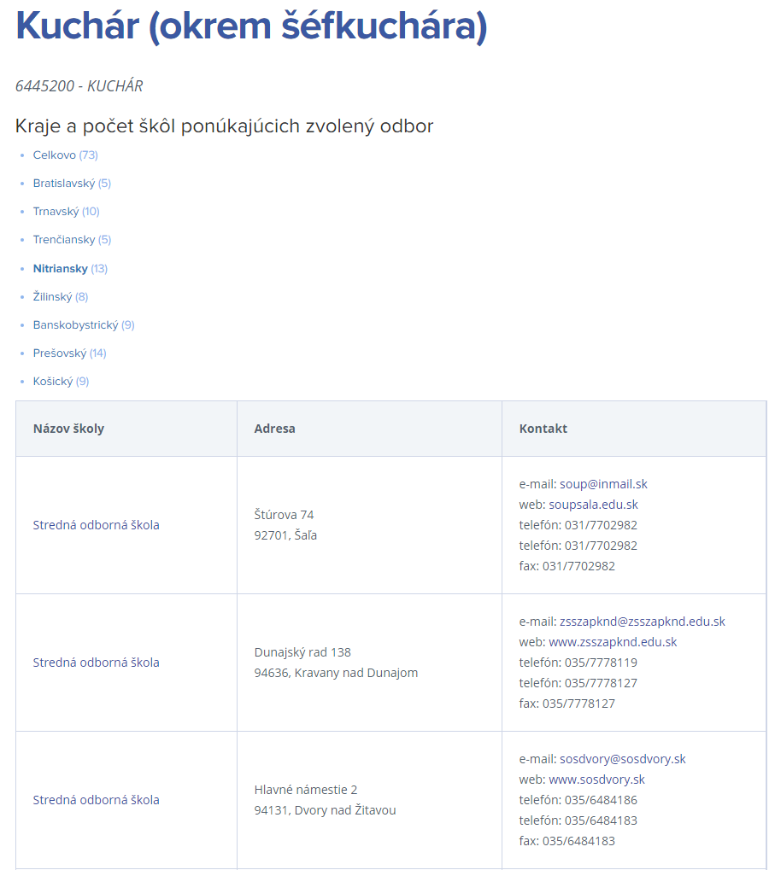
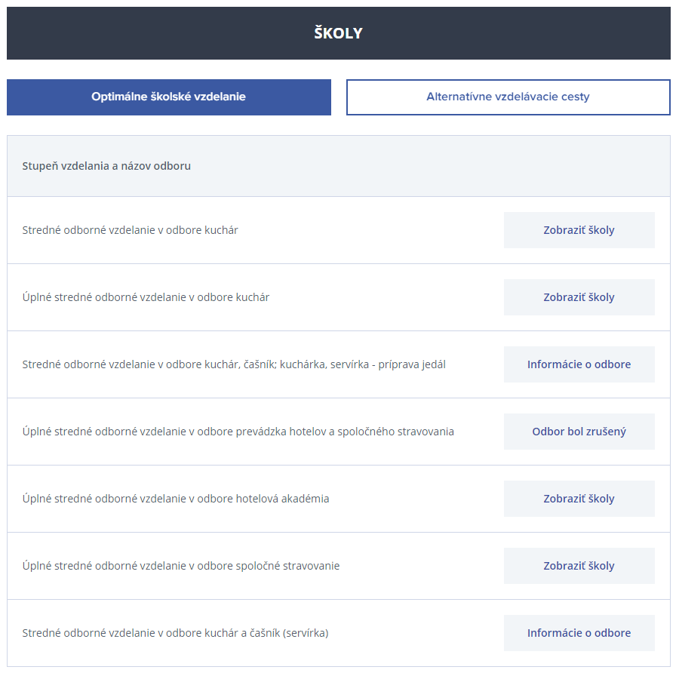
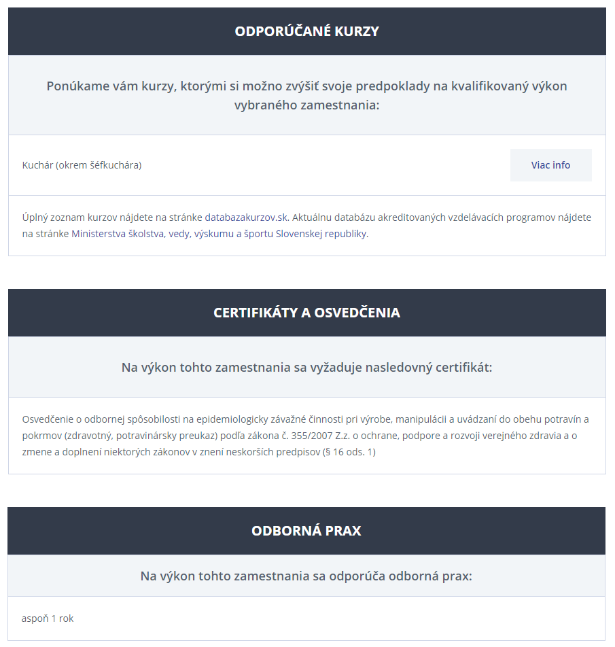

Slide 23
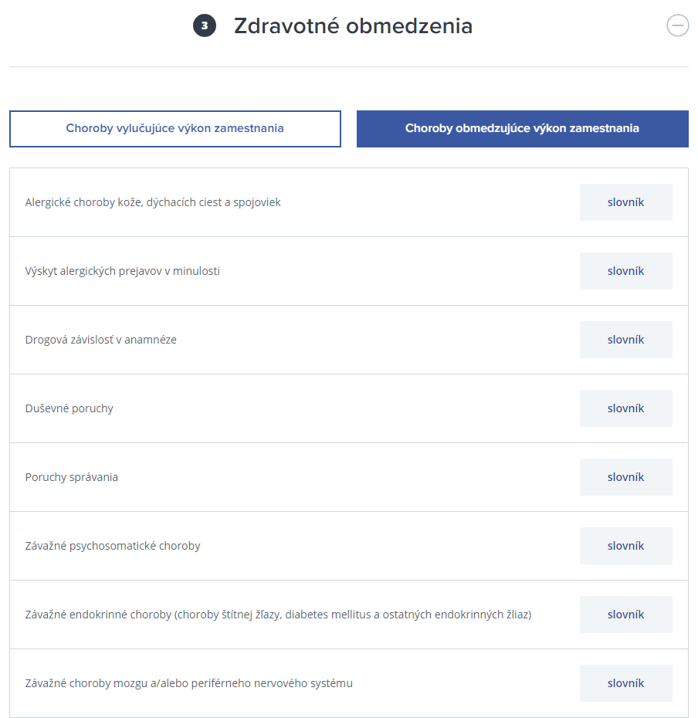
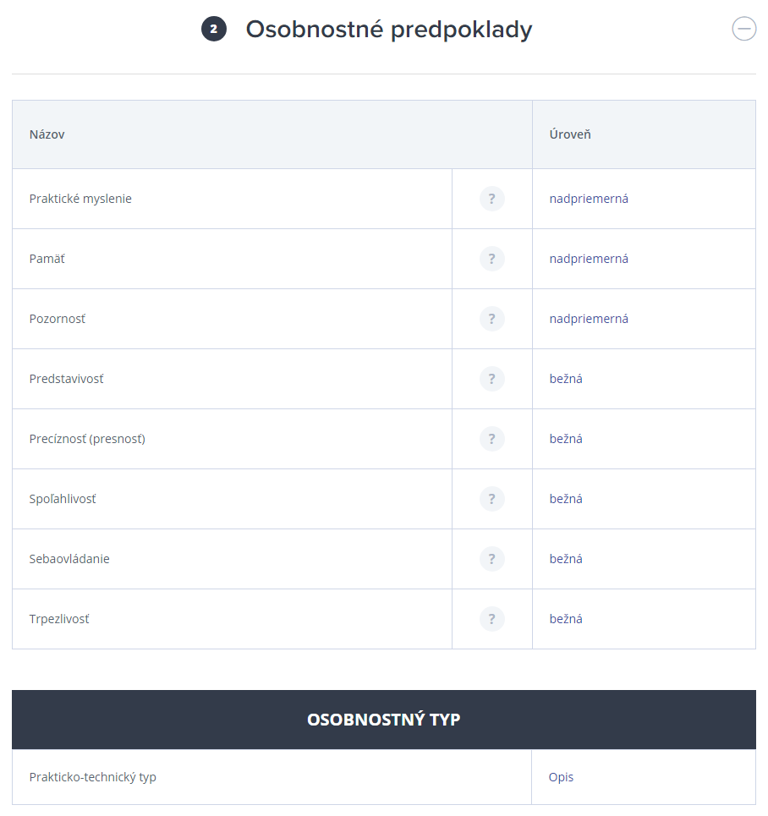

Slide 24
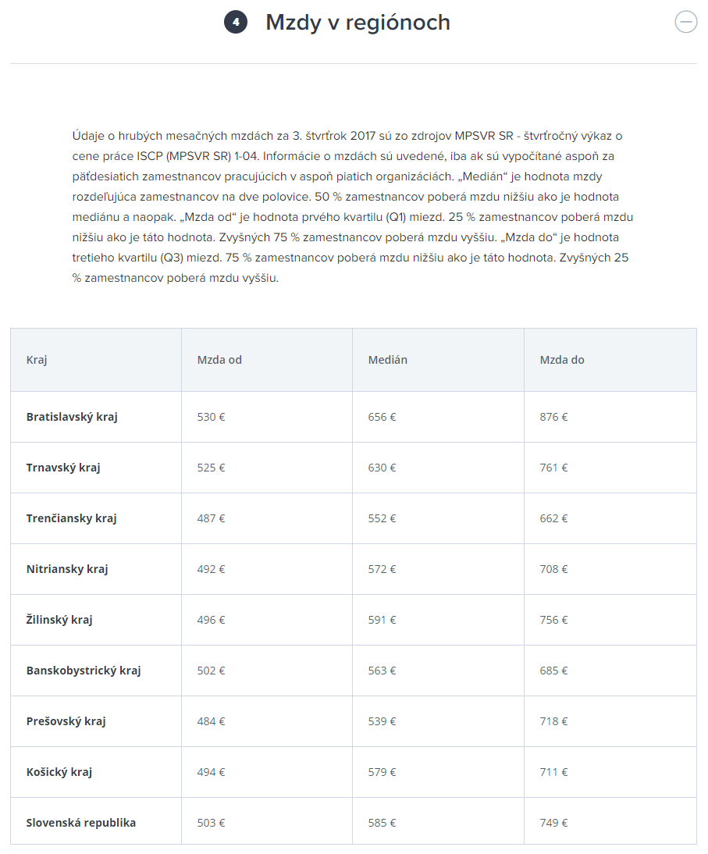

Slide 25
AKO SA PRACUJE S PORTÁLOM ?
3
KARIÉROVÉ PORADENSTVO

Slide 26
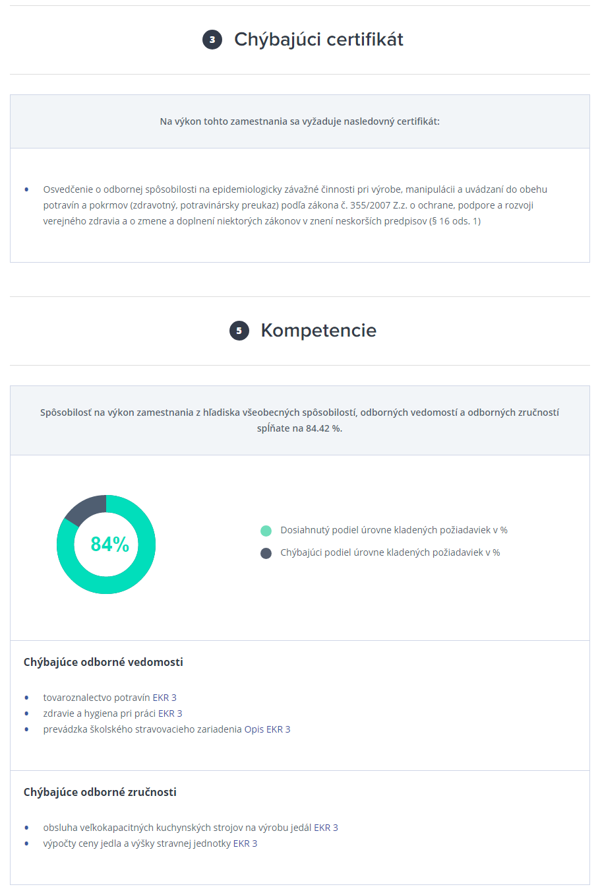
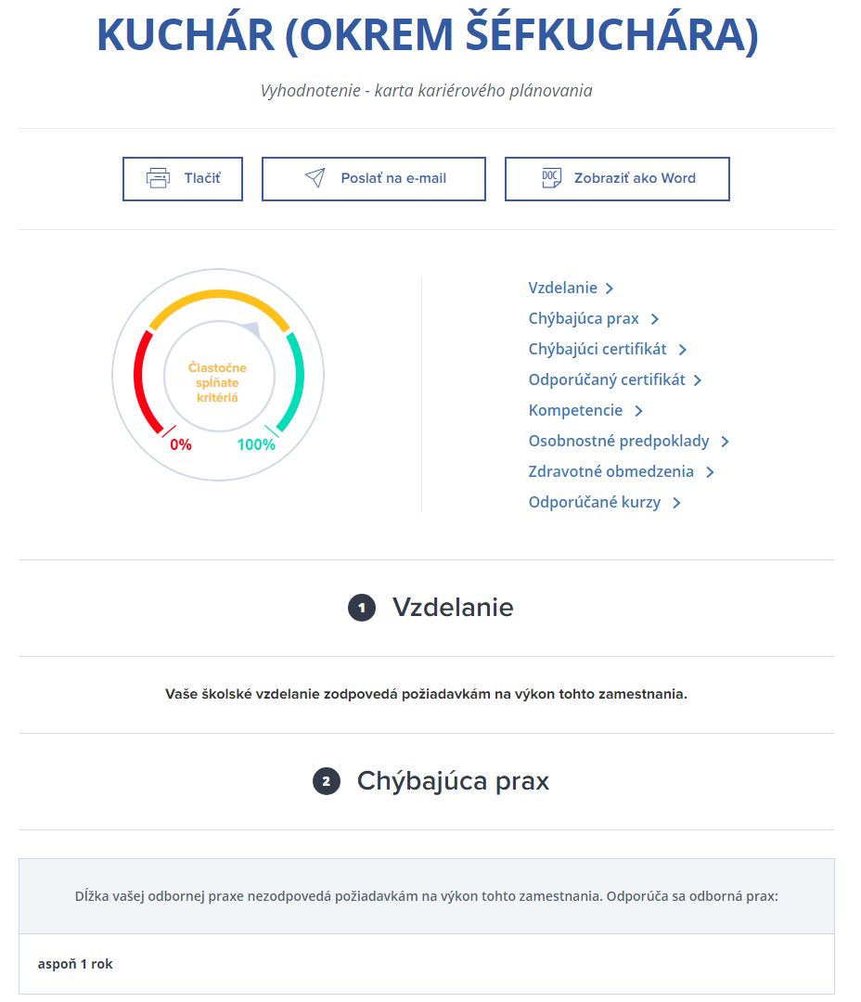
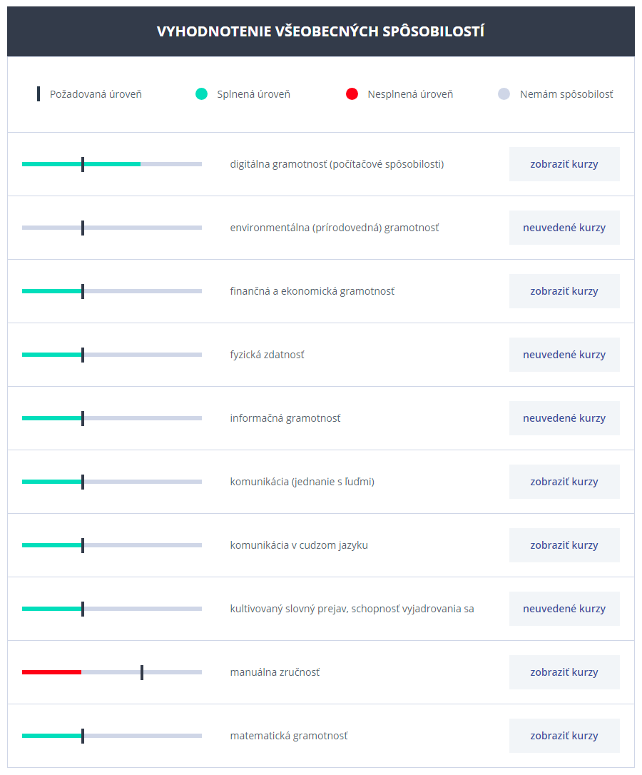
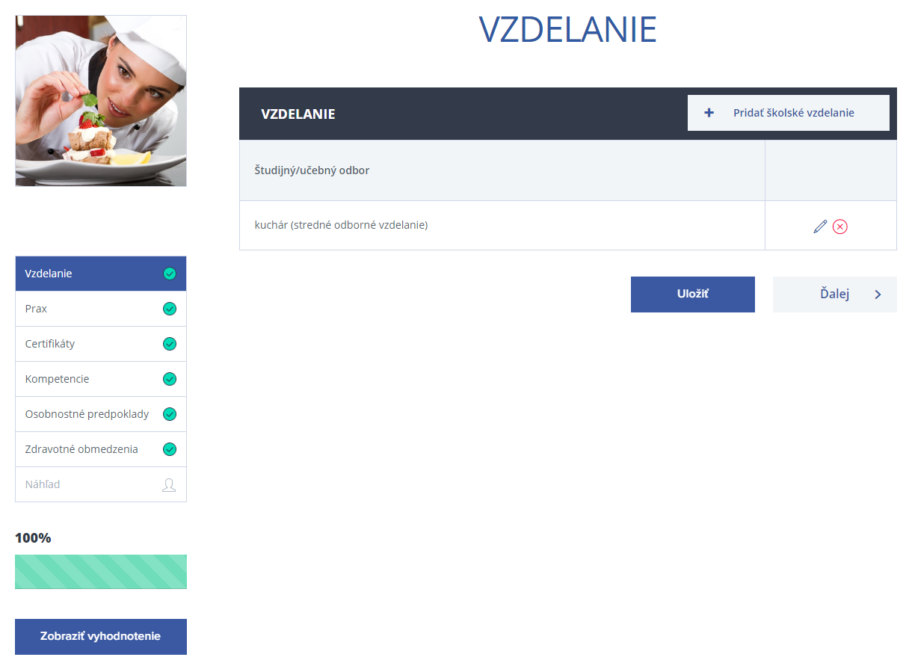

Slide 27
AKO SA PRACUJE S PORTÁLOM ?
4
KONTO ŽIAKA
Hlavný účel:
Pomoc žiakom pri výbere vhodnej strednej školy
na základe vyplneného profilu.

Slide 28
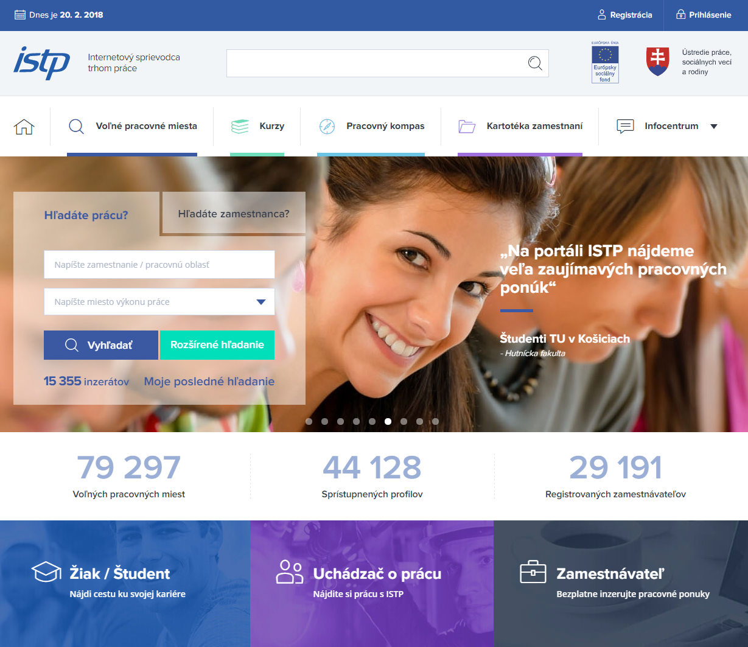
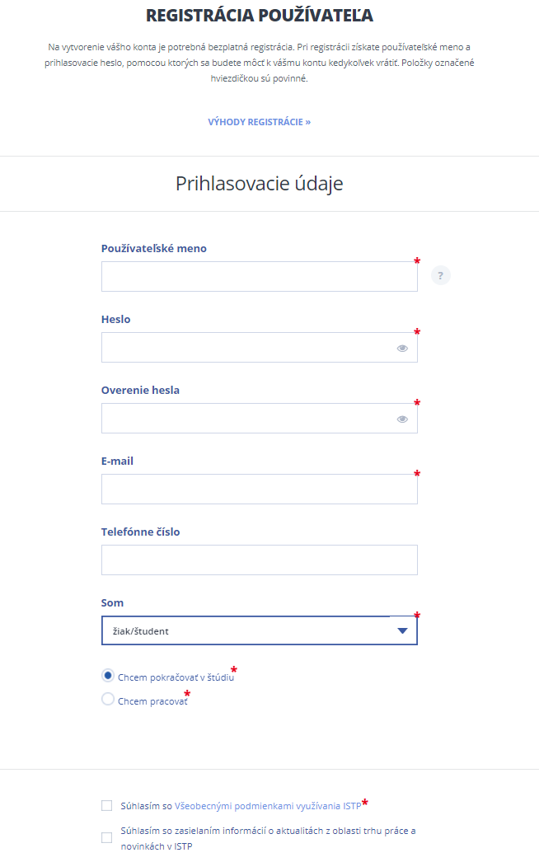
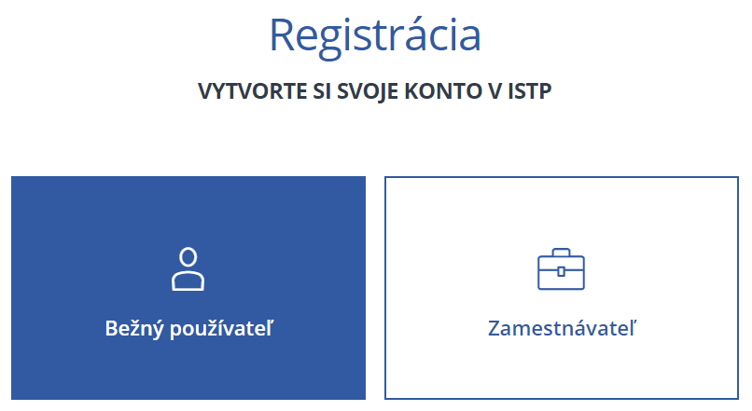

Slide 29
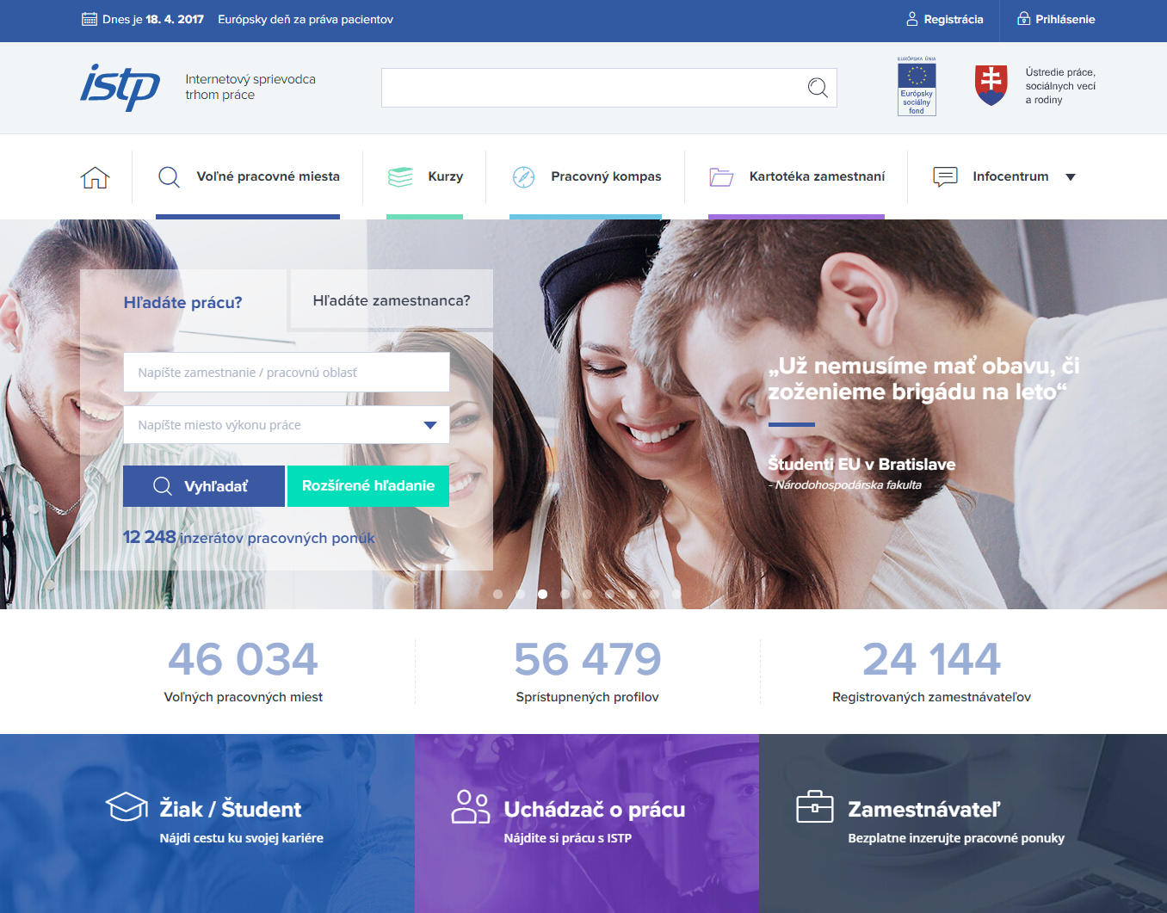
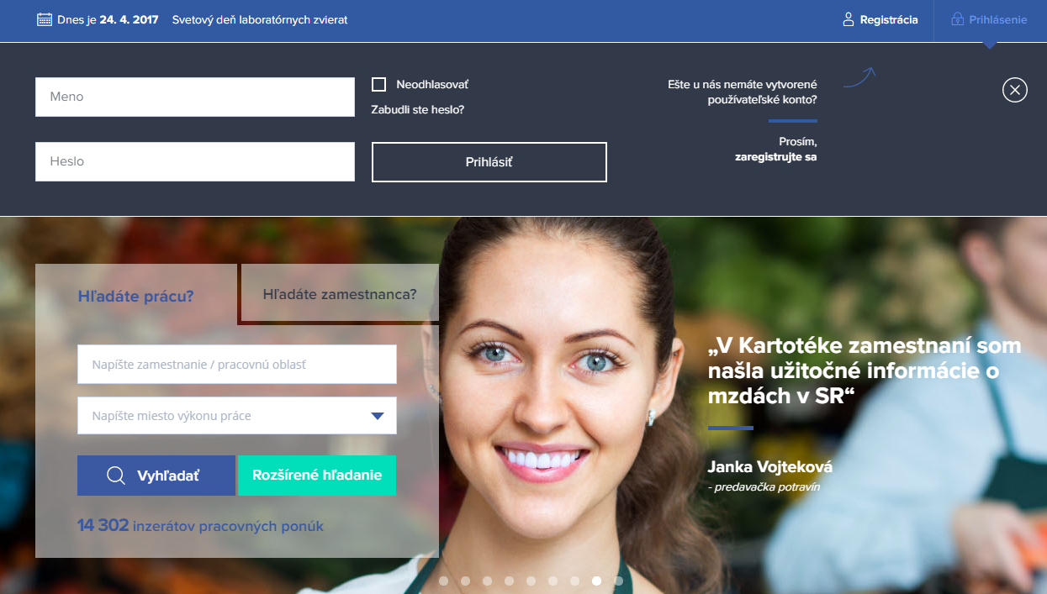
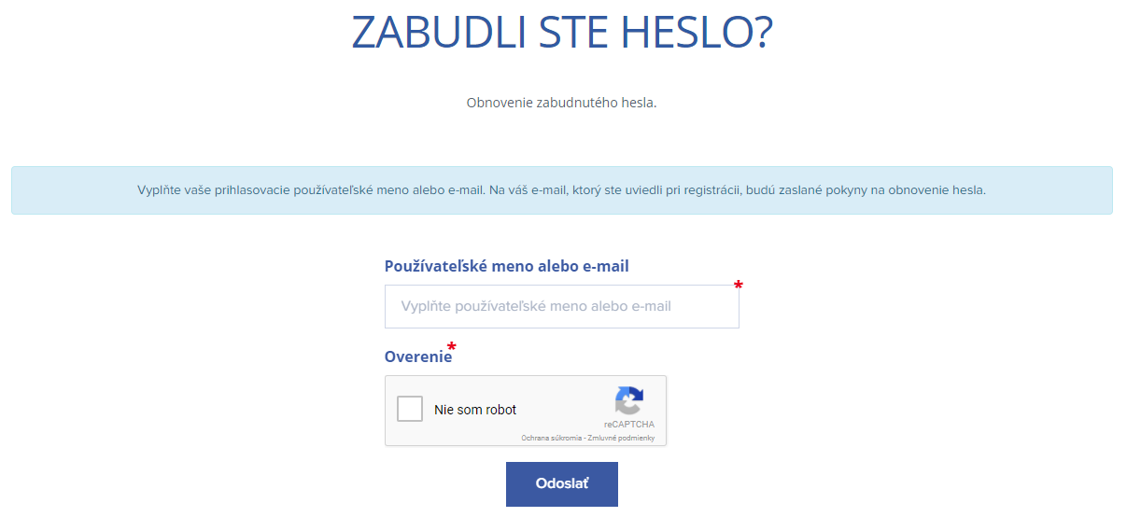

Slide 30
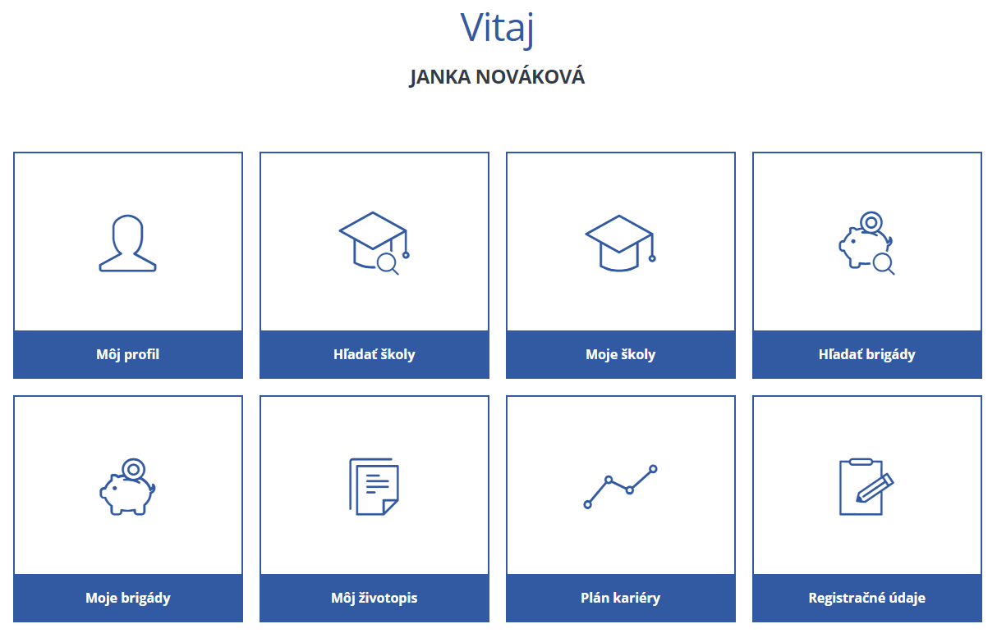

Slide 31
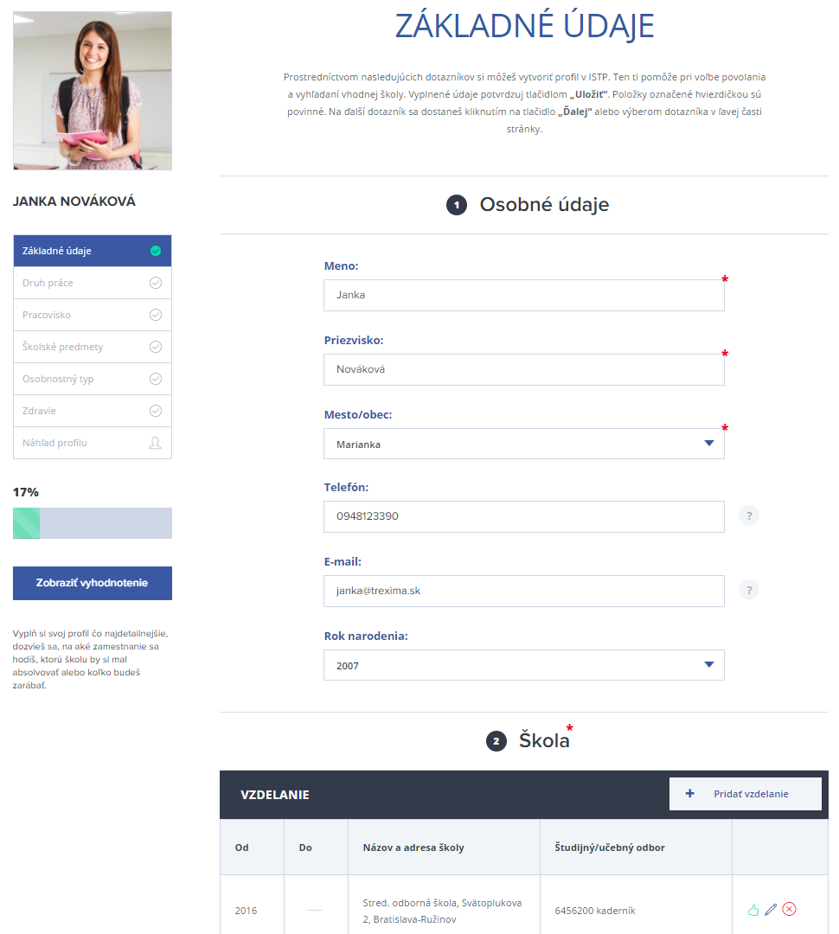

Slide 32
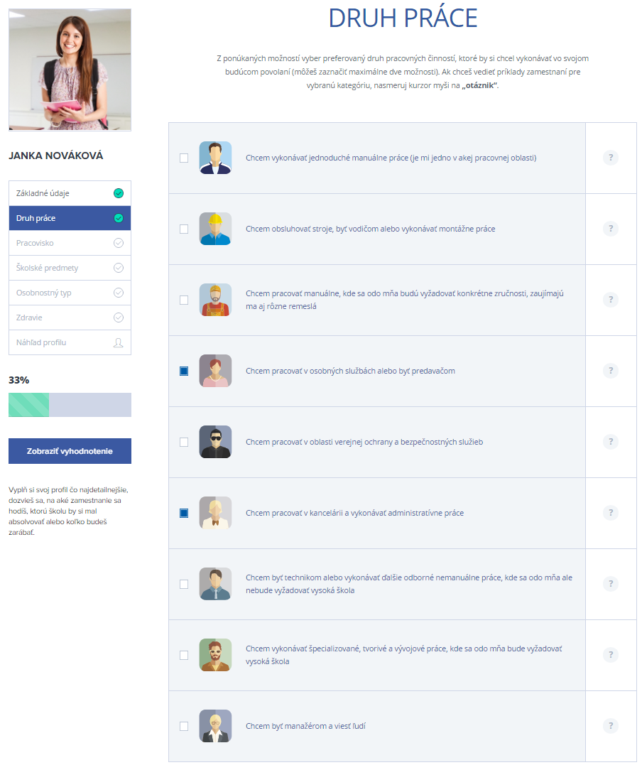

Slide 33
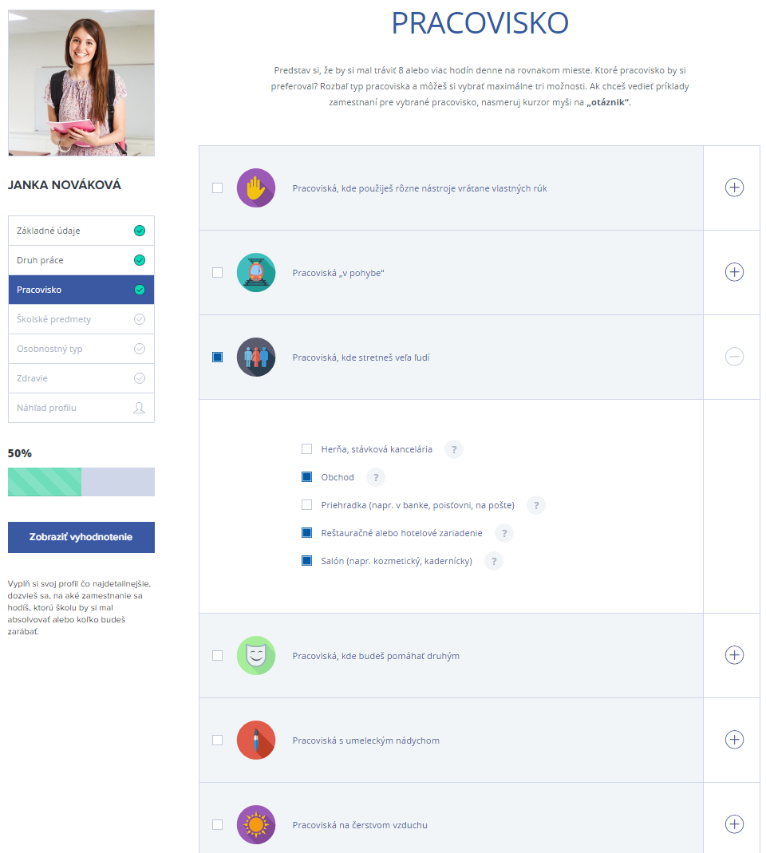

Slide 34


Slide 35


Slide 36


Slide 37



Slide 38



Slide 39



Slide 40


Slide 41


Slide 42


Slide 43




Slide 44



Slide 45
AKO SA PRACUJE S PORTÁLOM ?
5
KONTO UCHÁDZAČA O PRÁCU
Hlavný účel:
Pomôcť študentom stredných škôl zorientovať sa na trhu práce, odporučiť vhodné zamestnania a voľné pracovné miesta.
Pre záverečné ročníky je ISTP príležitosťou spojiť sa so zamestnávateľmi, ktorí hľadajú nových zamestnancov.

Slide 46



UCHÁDZAČ O PRÁCU
www.istp.sk
registrácia/prihlásenie
používateľ
konto ISTP
zamestnávateľ

Slide 47



Slide 48


Slide 49
OSOBNÝ PROFIL
  osobné údaje
  adresa
  životopis, fotografia
  školské vzdelanie
  ďalšie vzdelávanie
  certifikáty; cudzie jazyky; počítače; všeobecné spôsobilosti; vodičské oprávnenie; ďalšie vedomosti, zručnosti a záujmy
  zamestnanie, oblasť; miesto práce; pracovné podmienky
1
ZÁKLADNÉ ÚDAJE
2
VZDELANIE
3
PRAX
4
ZRUČNOSTI, SCHOPNOSTI
5
OSOBNOSTNÉ PREDPOKLADY
6
ZDRAVOTNÉ OBMEDZENIA
7
MOJE PREFERENCIE

Slide 50



Slide 51



Slide 52


Slide 53


Slide 54


Slide 55


Slide 56


Slide 57



Slide 58


Slide 59
AKO SA PRACUJE S PORTÁLOM ?
6
SPOLUPRÁCA S ÚRADMI PSVR

Slide 60
SPOLUPRÁCA S ÚRADMI PSVR
1
Trnava
  Mgr. Lucia Blažeková
  lucia.blazekova@upsvr.gov.sk, 033/2440 453
  Mgr. Tatiana Miháliková
  tatiana.mihalikova@upsvr.gov.sk, 033/2440452
2
Galanta
  Mgr. Anita Szabóová
  anita.szaboova@upsvr.gov.sk, 031/ 2444 452
  PhDr. Lucia Vlkovičová
  lucia.vlkovicova@upsvr.gov.sk, 031/ 2444 454
3
Senica
  Ing. Svetlana Spiegelová
  svetlana.spiegelova@upsvr.gov.sk, 034/2440451
  Mgr. Svetlana Segiňová
  svetlana.seginova@upsvr.gov.sk, 034/2440451
  Mgr. Monika Mindžáková
  monika.mindzakova@upsvr.gov.sk, 034/2440451
  Ing. Jana Štefková
  jana.stefkova2@upsvr.gov.sk, 342440452

Slide 61
SPOLUPRÁCA S ÚRADMI PSVR
informačné a poradenské služby pri voľbe povolania (IaPS) boli v roku 2017 poskytnuté:
  18 828 žiakom, z toho 5 659 žiakov ZŠ (30,06 %) a 13 169 žiakov SŠ (69,94%)
  431 školám, z toho 189 ZŠ a 242 SŠ
poskytovanie informácií a odborných rád o:
  povolaniach
  predpokladoch a požiadavkách na výkon povolania
  situácii na trhu práce v regióne
  predpokladoch vývoja potreby absolventov jednotlivých typov škôl a ich odborov
preventívne poradenstvo pre žiakov základných, stredných škôl a ich zákonných zástupcov
informačné materiály ISTP
spolupráca s výchovnými poradcami, miestnou samosprávou, CPPPaP, zamestnávateľmi a i.
individuálna alebo skupinová forma (napr. burza informácií)

Slide 62
AKO SA PRACUJE S PORTÁLOM ?
6
BUDÚCNOSŤ NA TRHU PRÁCE

Slide 63


ĎAKUJEME ZA POZORNOSŤ
E-mail: projekt@istp.sk
Bezplatná infolinka: 0800 212 800

